Slide 1

IT R&D Global Leader
실시간 단방향 DB 복제 프록시 기술
ETRI
Technology Marketing
Strategy
김병구 (bkkim05@etri.re.kr)
시스템보안연구그룹
초연결통신연구소/정보보호연구본부

Slide 2

  목 차
  ----------------------------------------------
  1. 기술의 개요
  2. 기술이전 내용 및 범위
  3. 기술의 사업성
  4. 국내외 시장 동향
SW콘텐츠연구소/사이버보안연구본부

Slide 3
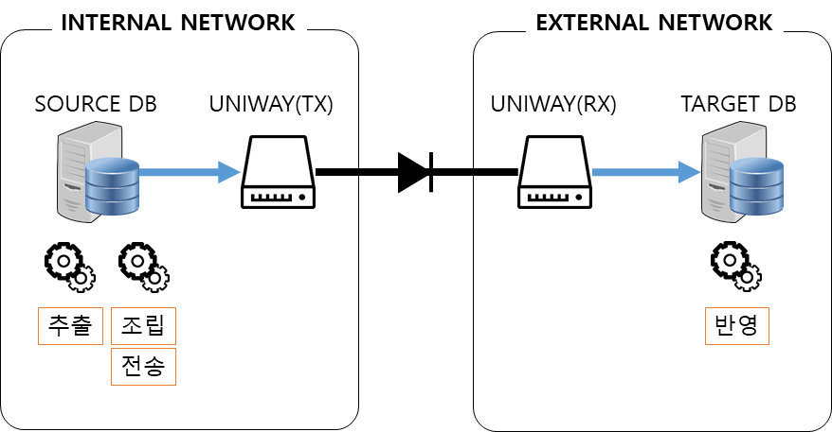
1. 기술의 개요 (1) - 개념구조
기술 개요
  본 이전기술은 단방향으로만 데이터 흐름을 보장하는 단방향 통신 보안 게이트웨이 기술 위에서, 오라클 DB에 대해 소스 DB에서 타겟 DB로의 실시간 데이터 복제 기능(DB-Replica@UNIWAY)을 제공함
초연결통신연구소/정보보호연구본부

Slide 4
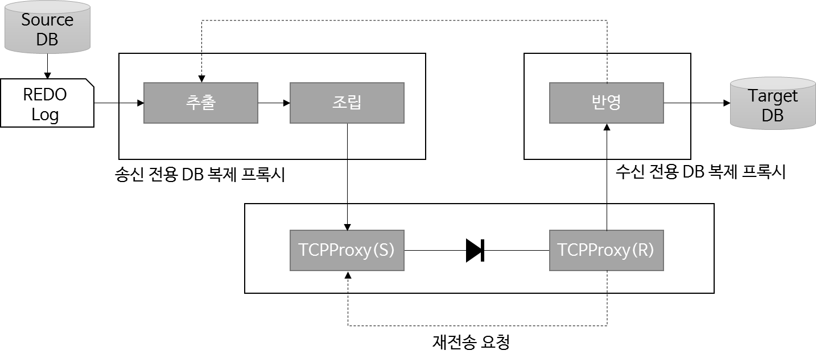
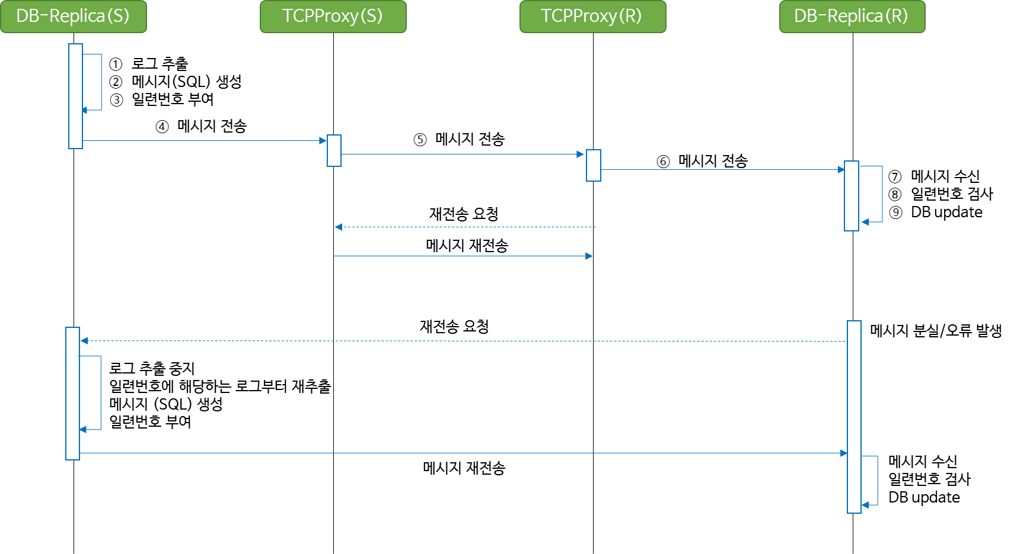
1. 기술의 개요 (2) – 데이터 흐름 및 내부구조
초연결통신연구소/정보보호연구본부

Slide 5
2. 기술이전 내용 및 범위 [1/2]
기술이전 내용
  실시간 단방향 DB복제 프록시 기술
기술이전 범위
  기술개발문서
    UNIWAY 요구사항정의서 외 관련 기술문서들
  특허
  개발 프로그램
관리번호 | 출원번호 | 출원일 | 등록번호 | 등록일 | 발명명칭
PR20170477KR | 2017-0134153 | 2017-10-16 | - | - | 단방향 통신 환경에서의 데이터베이스 동기화 방법 및 이를 위한 장치
관리번호 | 프로그램명 | 등록번호(등록일)
PG20180055 | 데이터베이스 복제를 위한 단방향 송수신 프록시 프로그램 버전 1.0 | C-2017-033730 (2017-12-14)
초연결통신연구소/정보보호연구본부

Slide 6
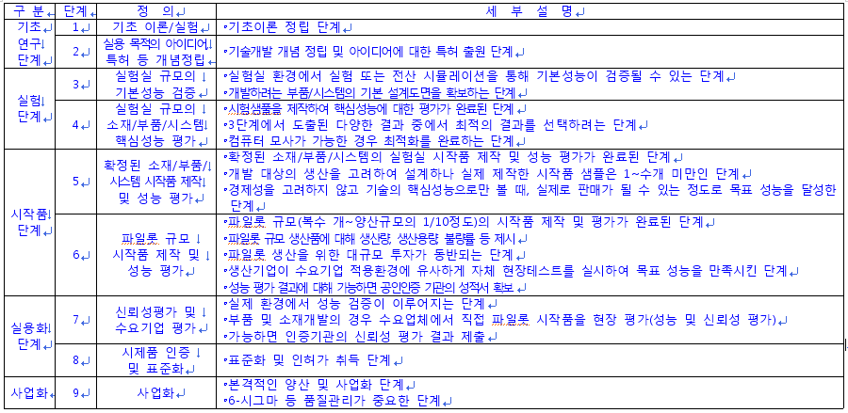
2. 기술이전 내용 및 범위 [2/2]
기술 개발 현황
  기술성숙도(TRL : Technology Readiness Level) 단계 : ( 5 )단계
초연결통신연구소/정보보호연구본부

Slide 7
3. 기술의 사업성
상용화 가능성
  예상 응용 제품 및 사업성
  사업화 시 제약 조건
예상 제품 /서비스 | 예상단가 (천원) | 이전기술의 비중(%) | 잠재적/현재적 경쟁자와 가격,시장 등에서 경쟁상 유리한 점 | 판매 가능 시기
DB-Replica@UNIWAY | 5,000 | 70 | a. 가격경쟁력면: 일반 네트워크 장비에 비해 특정 제어시스템 영역 단위로 적용 가능함으로써, 비용 절감 b. 시장환경면: 2017년 이후 연간 20억 이상 예상 | 2018.06
애로점 (시장 및 기술적 제약) | 극복(개선)방안
안전성이 우선이 제어 네트워크에서의 실제 필드 테스트가 용이하지 않음 | 제어시스템을 실제 운영 중인 유관 기관과의 협조 제어 테스트베드 시범서비스 등과의 연계
초연결통신연구소/정보보호연구본부

Slide 8
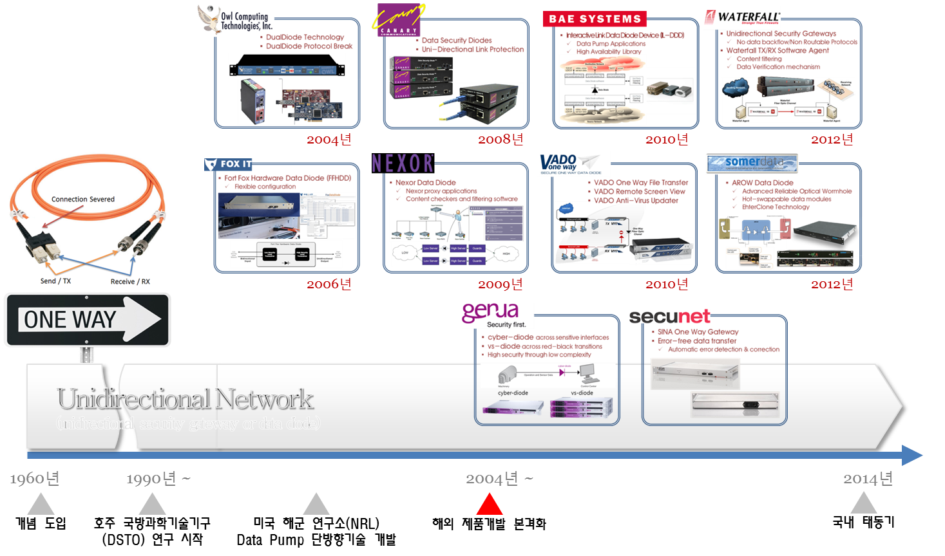
4. 국내외 시장 동향 (1)
초연결통신연구소/정보보호연구본부

Slide 9
4. 국내외 시장 동향 (2)
세계시장전망
  2015년에는 14,497억 원까지 추정되고 있으며, 현재 망분리 사업만을 구축한 기업과 향후 망분리·망연계 사업을 동시에 진행하는 기업을 감안하면 시장규모는 기하급수적으로 확장 전망
국내 시장 전망
  망연계 솔루션은 3.20전산대란, 6.25사이버테러 등으로 인해 망분리가 공공기관과 금융기관을 중심으로 의무화되면서 업무의 연속성을 확보하기 위한 방안으로 대두
  2015년에는 725억 원까지 성장할 것이라고 예측되고 있으며, 현재 망분리 사업만을 구축한 기업과 향후 망분리·망연계 사업을 동시에 진행하는 기업을 감안하면 시장규모는 기하급수적으로 확장 전망
년도 | (2017년)현재년도 | (2018년) 개발 종료후 1년 | (2020년) 개발 종료후 3년
세계 시장 규모 | 14,497 | 19,042 | 22,816
년도 | (2017년)현재년도 | (2018년) 개발 종료후 1년 | (2020년) 개발 종료후 3년
한국 시장 규모 | 725 | 952 | 1,142
초연결통신연구소/정보보호연구본부

Slide 10

감사합니다.
www.etri.re.kr
♣ 연락처 :초연결통신연구소(정보보호연구본부), 김병구 책연 (042-860-4888, bkkim05@etri.re.kr)

